Slide 1
缓存服务器
实习生：占明明

Slide 2
一：需求分析
1. 缓存服务器支持对数据缓存功能, 支持与数据库系统进行交互。
2.提供对缓存数据的SET 与GET网络命令接口。
3.服务器多线程环境下保护数据一致性。
4.实现哈希表存储及哈希算法设计。
5.保证缓存与数据库同步一致性。
6.实现缓存与服务进程分离，保证服务进程突然挂掉，缓存数据能够保留。
7.支持多并发。

Slide 3
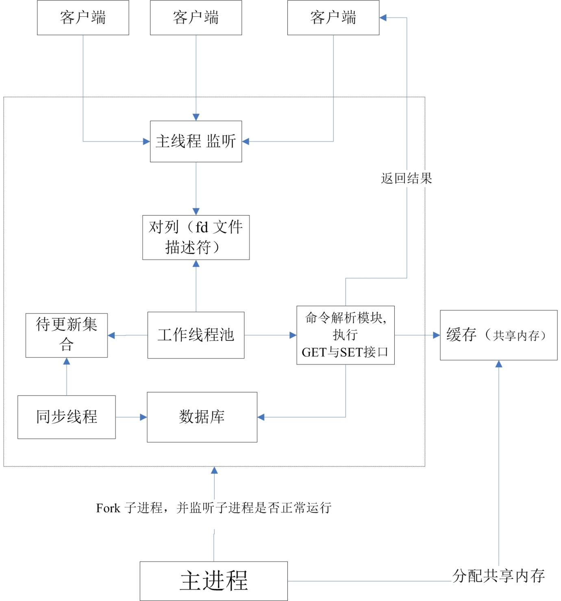
二：架构设计

Slide 4
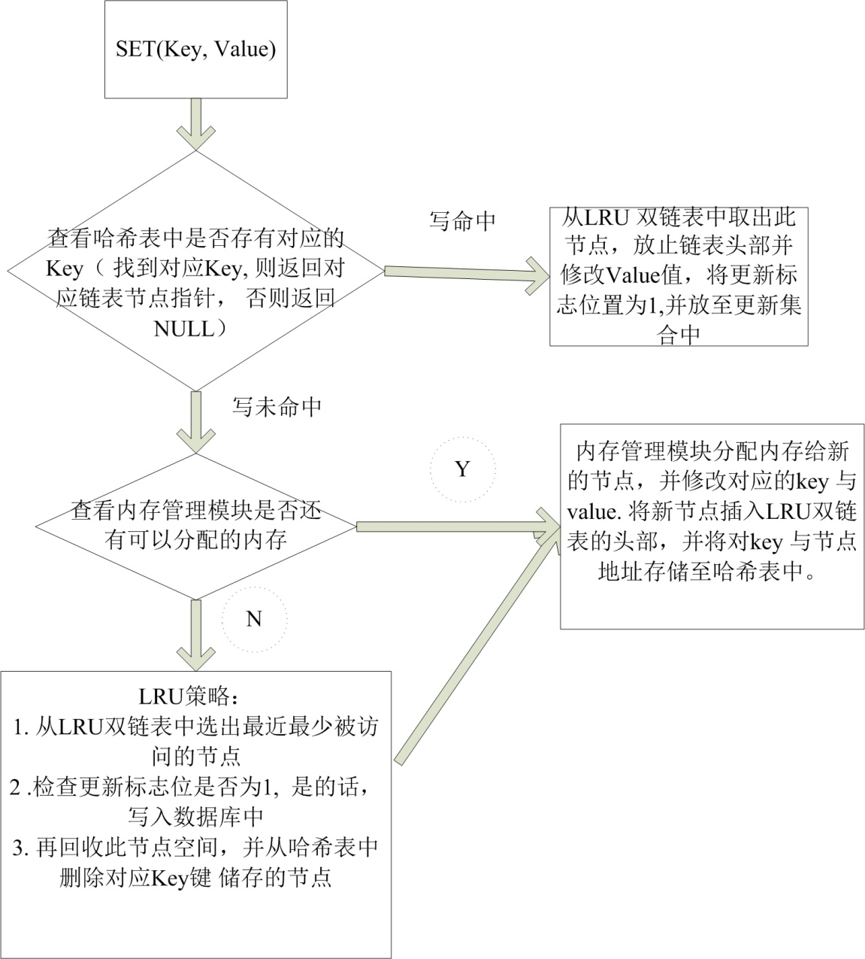
三.SET 接口

Slide 5
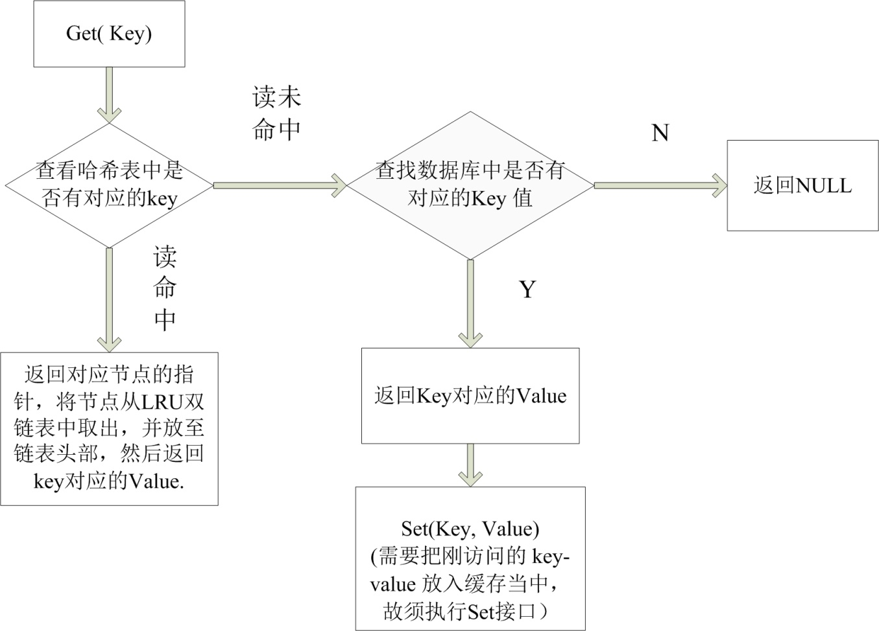
GET 接口

Slide 6
四：模块划分
1.内存管理模块
2.哈希表存储及查找模块
3.LRU双链表
4. Epoll + 线程池 模块

Slide 7
哈希表模块
哈希表模块设计
哈希表冲突采用链地址法 (数组+ 链表)
哈希节点设计：
Template<class Key, class Value>
Struct SphHashNode {
Key m_key;
Value m_value;
SphHashNode* m_prev;
SphHashNode* m_next;
};

Slide 8
哈希函数设计
哈希函数设计：
Struct Hash
{
int operator()(const std::string & lhs) {
int b = 378551;
int a = 63689;
int h = 0;
for (int index = 0; index != lhs.size(); ++index) {
h = h *a + lhs[index];
a *= b;
}
return (hash & 0x7FFFFFFF);
}

Slide 9
LRU双链表设计
节点设计：
Template<class Key, class Value>
Struct SphListNode {
Key m_key;
Value m_value;
bool m_tag; // 更新标志位
SphListNode* m_prev;
SphListNode* m_next;
};

Slide 10
内存管理与线程模块
1. 内存管理模块
采用vector数组对所有可用内存地址进托管，当需要分配新的内存地址空间，则从中弹出一个内存地址。当vector数组所有可用内存地址分配完后，采用LRU策略回收内存地址。
2. 多线程模块
采用 epoll + 主线程 + 工作线程池 ＋ 同步线程 架构模式。

Slide 11
谢谢！！！！！！！

